Slide 1
Метод балансування задач між мобільними вузлами розподіленої системи обчислень
Виконав студент групи ТІ-71мп: Павленко В.М.
Науковий керівник: Алєксєєв М.О.

Slide 2
Актуальність
Використання розподілених систем для виконання обчислень набуває широкої популярності, але всі існуючі реалізації створені для ПК (персональних комп’ютерів) та суперком’ютерів.
Сучасні мобільні телефони, іменовані смартфонами, мають порівняно великий запас робочих ресурсів, які не використовуються в повну міру.
Дана робота спрямована на створення методу балансування задач в гетерогенній розподіленій системі для мобільних платформ, що дозволить уникнути проблем з використанням їх у якості робочих вузлів.

Slide 3
Мета: Покращення розподілення задач в гетерогенній системі розподілених обчислень за рахунок розробки метода балансування
Предмет: методи балансування задач в системах розподілених обчислень
Об’єкт: процес розподілення задач в системі розподілених обчислень

Slide 4
Задачі
Провести аналіз методів роботи систем балансування.
Запропонувати метод управління завданнями для розподілених обчислень .
Розробити та розгорнути макет робочого серверу по розподіленню завдань з використанням покращеного методу балансування.

Slide 5
Аналіз існуючих методів балансування в розподілених системах
Методи балансування в системах | Сумісність з MapReduce | Перерозподіл завдань на інші вузли | Попередня оцінка часу виконання завдання на вузлі | Реалізація методу як окремого модуля | Сума балів
 | Вага: 10 | Вага: 8 | Вага: 5 | Вага: 3
Unicore | - | - | + | - | 5
Hadoop | + | + | - | + | 21
BOINC | - | + | - | + | 11
HTCondor | + | - | + | - | 15
Rainbow | - | - | + | + | 8
AppScale | - | - | + | - | 5
Fog Computing | + | + | - | - | 18
Plan 9 | + | - | + | - | 15

Slide 6

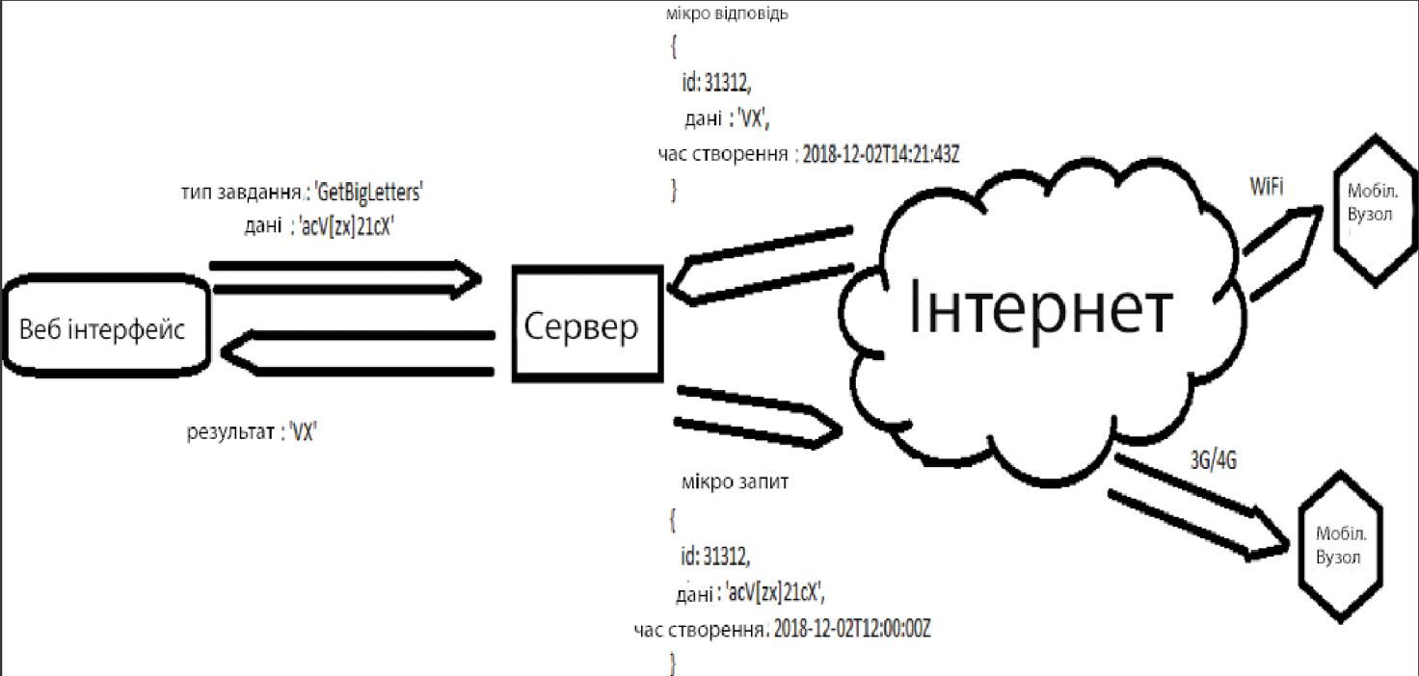
Архітектура

Slide 7
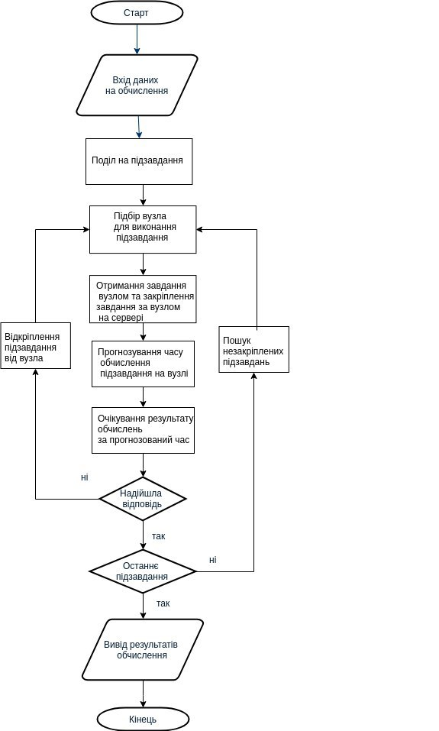
Метод балансування

Slide 8
Метод балансування

Slide 9
Приклад роботи методу балансування
Вхідні дані:
Приклад роботи MapReduce
Приклад
роботи
MapReduce
Розділення на підзадачі:
Обробка етап 1:
Вузол 1
Вузол 2
Обробка етап 2:
Вузол 2
П , M, R

Slide 10
Приклад роботи методу балансування
Вхідні дані:
Приклад роботи MapReduce
Приклад
роботи
MapReduce
Розділення на підзадачі:
Обробка етап 1:
Вузол 1
Вузол 2
Вузол 2
Обробка етап 2:
Вузол 2
Обробка етап 3:
П , M, R

Slide 11
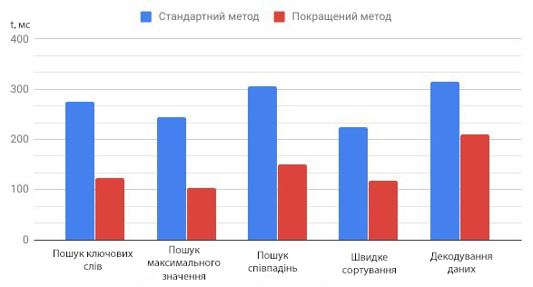
Порівняння часу обробки підзавдань за різними методами балансування

Slide 12
Практична частина

Slide 13
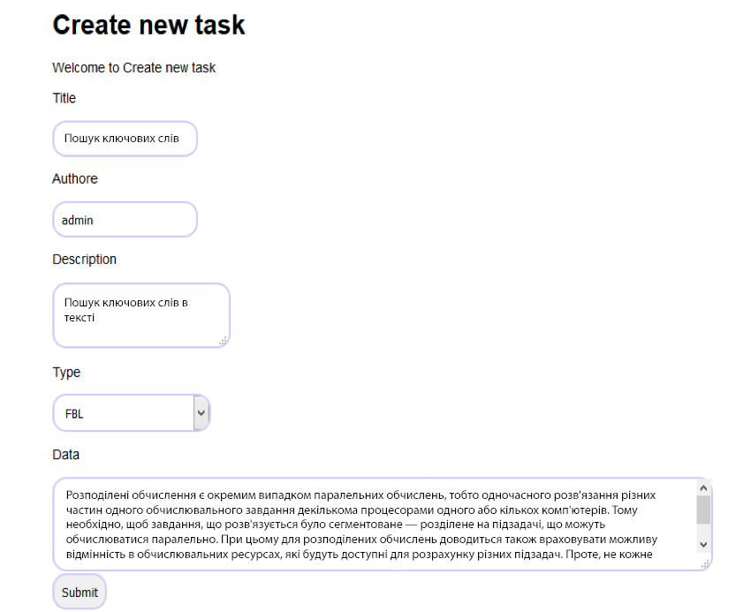
Створення завдання

Slide 14
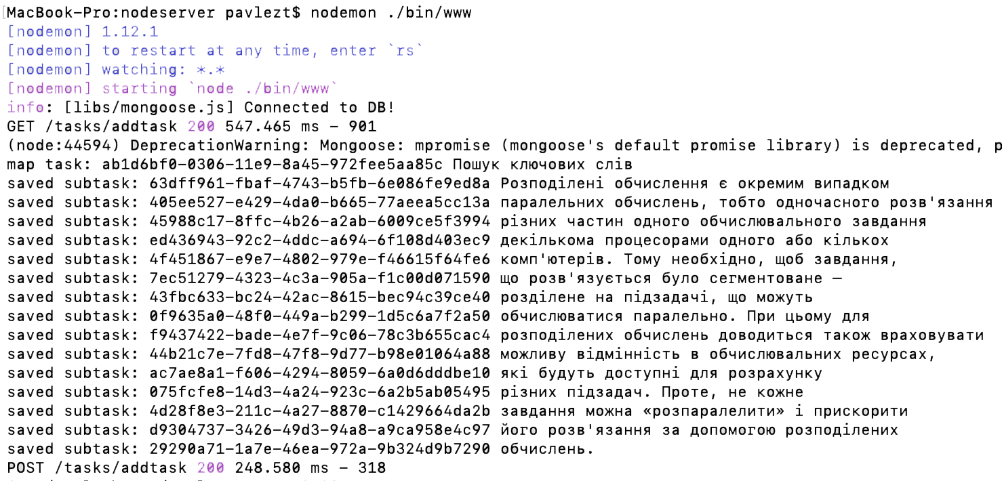
Вивід серверу ділення завдань

Slide 15
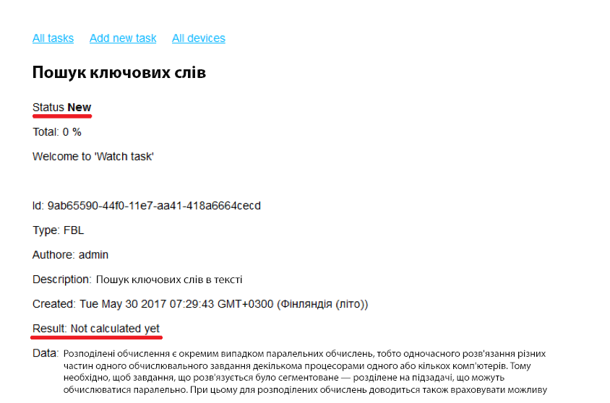
Перегляд створеного завдання

Slide 16
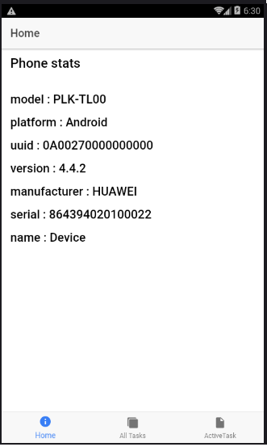
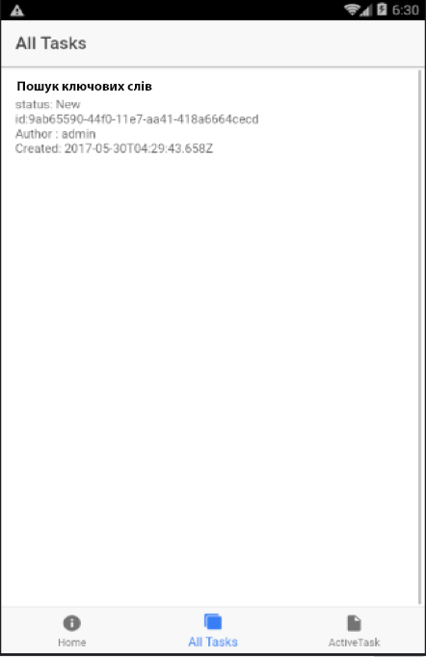
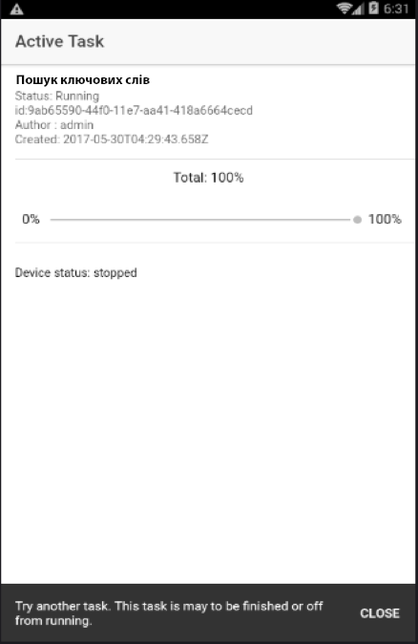
Виконання завдання мобільним пристроєм

Slide 17
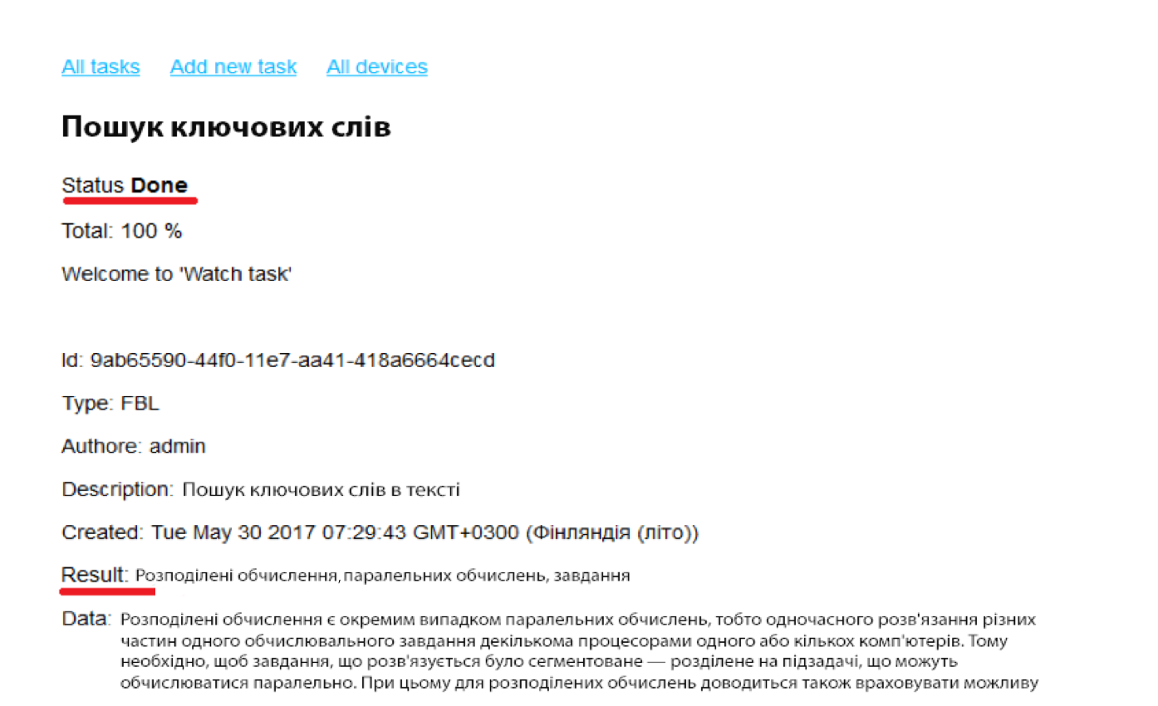
Перегляд результату виконання завдання

Slide 18
Висновки
Проведено детальний аналіз методів розподілення задач в гетерогенних системах розподілених обчислень для ефективного використання мобільних вузлів.
Було досліджено різни алгоритми роботи розподілених систем. Серед цих систем була виділена Hadoop та її метод балансування, адже він задовольняє ряду вимог, які були поставлені перед системою, як гетерогенною мережею із мобільними пристроями в якості робочих вузлів.
Обраний метод добре підходить для реалізації розподіленої системи адже він вирішує питання паралелізації завдання між робочими вузлами; розмежування сфер роботи пристроїв, тобто встановлення незалежних зв’язків між пристроями та зменшення ризику втрати великої частини обчислень через раптове відключення вузла від мережі Інтернет.
Було розроблено та адаптовано метод балансування для його використання та встановлення на сервер. Серверна програма представляє собою веб-інтерфейс який дозволяє користувачу створювати та переглядати стан завдань поставлених на обчислення.

Slide 19
Публікації
В.М. ПАВЛЕНКО. РОЗПОДІЛЕНІ ОБРАХУНКИ МЕТОДОМ MAPREDUCE НА МОБІЛЬНІЙ ПЛАТФОРМІ / XI Міжнародна науково-технічні конференції «ПРОБЛЕМИ ТЕЛЕКОМУНІКАЦІЙ» 18-21 КВІТНЯ 2018 р., -288с.
В.М. ПАВЛЕНКО. DISTRIBUTED COMPUTING WITH MAPREDUCE MODEL / Problems of Infocommunications. Science and Technology» (PICS&T-2018), 23 липня 2018р - 137c.

Slide 20
Дякую за увагу!

